Slide 1
İstanbul Gelişim Üniversitesi Erasmus Koordinatörlüğü
E DEVLET KARİYER KAPISI ERASMUS BAŞVURULARI BİLGİLENDİRME TOPLANTISI
Mayıs 2022

Slide 2
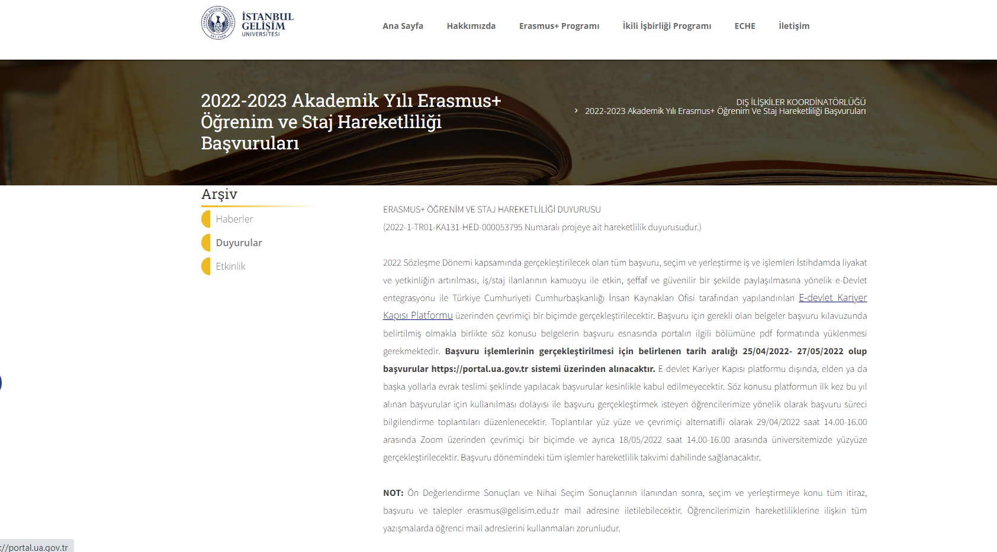
GİRİŞ

Slide 3
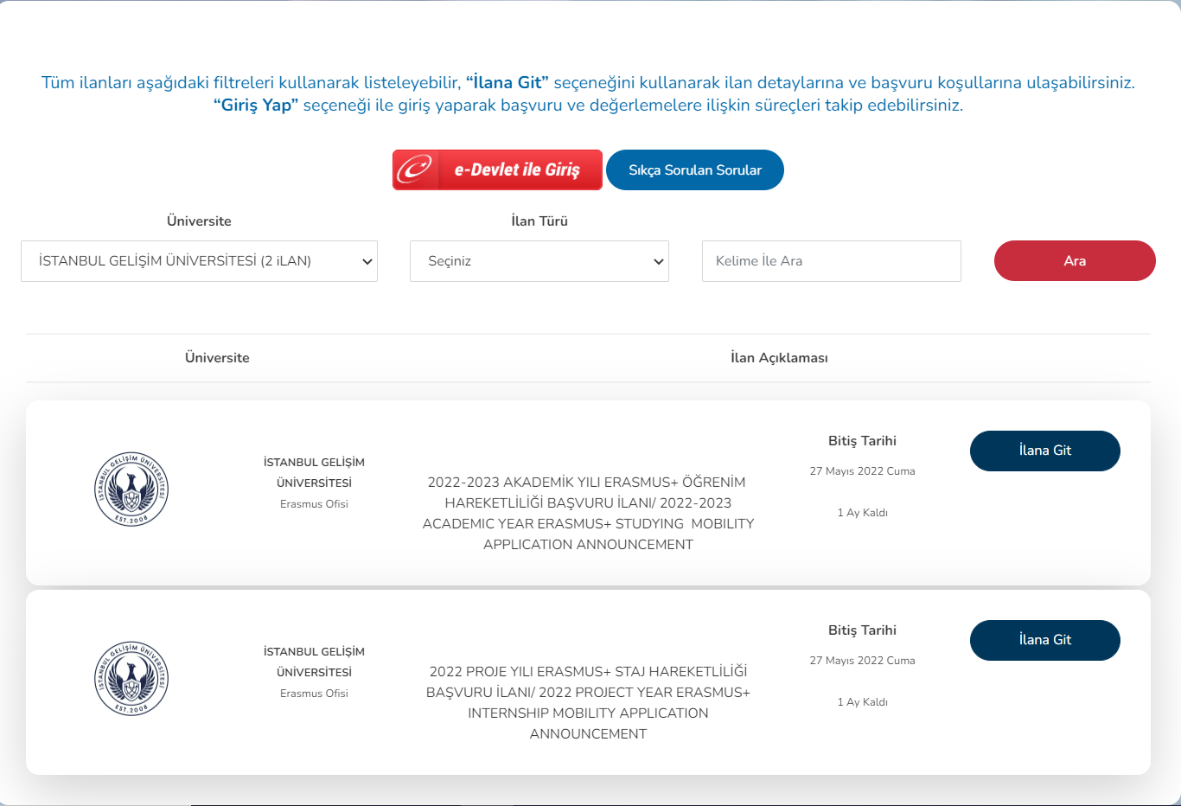
GİRİŞ
‘Üniversite’ Başlığı altından
‘İstanbul Gelişim Üniversitesi’ni seçiniz. Ardından
‘İlana Git’ butonuna tıklayınız

Slide 4
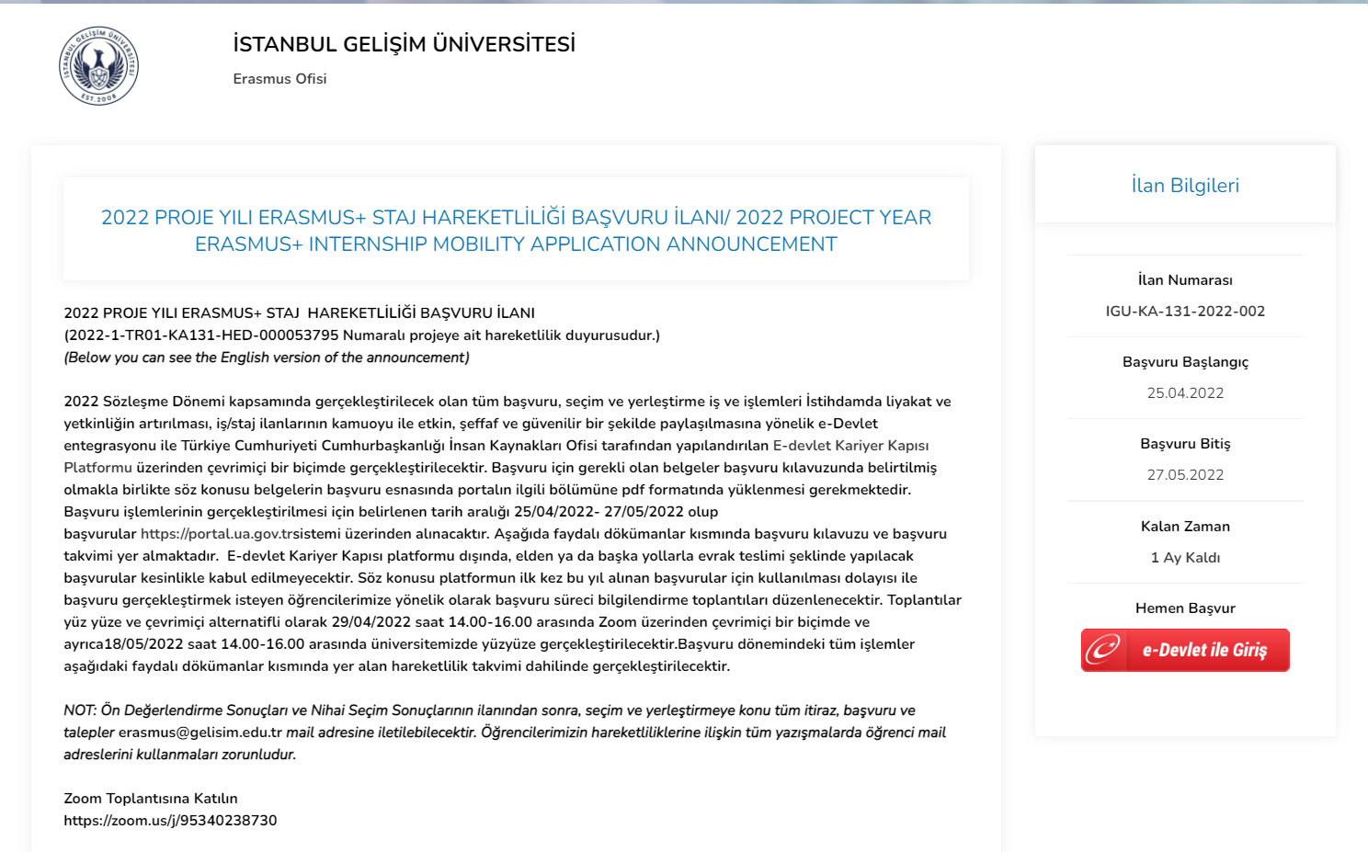
GİRİŞ
‘E-devlet ile giriş’ butonuna tıklayınız

Slide 5
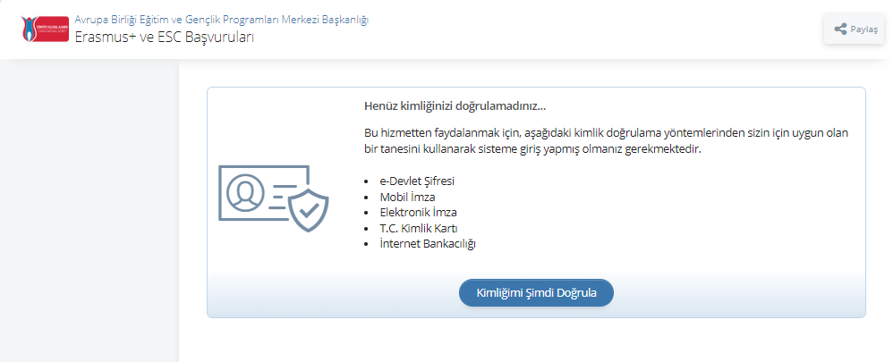
GİRİŞ
‘Kimliğimi Şimdi Doğrula’ butonuna tıklayınız.

Slide 6
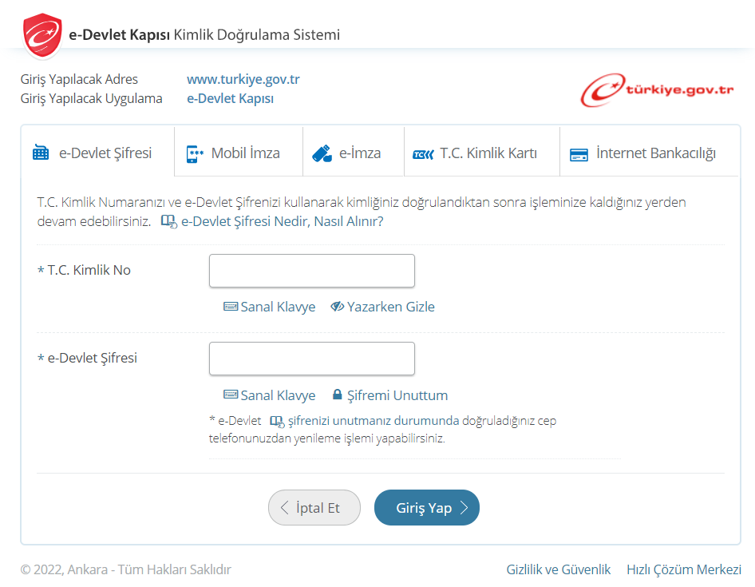
GİRİŞ
Gerekli kullanıcı bilgilerini giriniz ve ‘Giriş Yap’ seçeneği aracılığıyla oturum açınız.

Slide 7
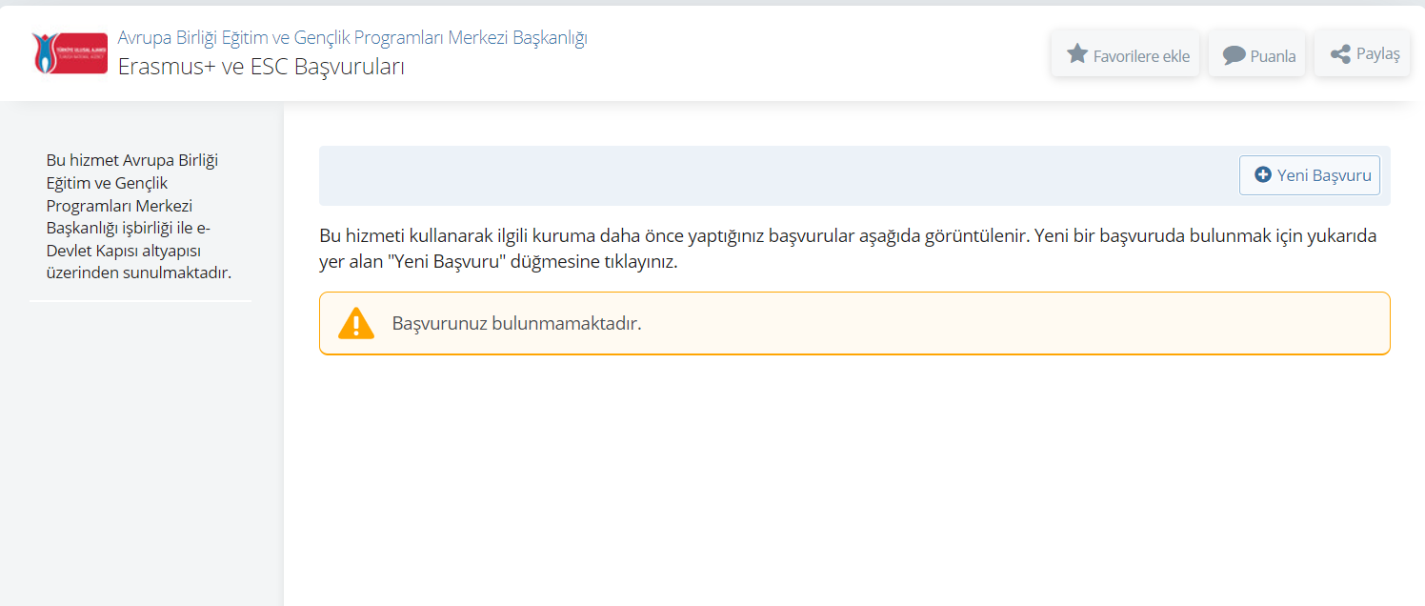
GİRİŞ
‘Yeni Başvuru’ seçeneğine tıklayınız.

Slide 8
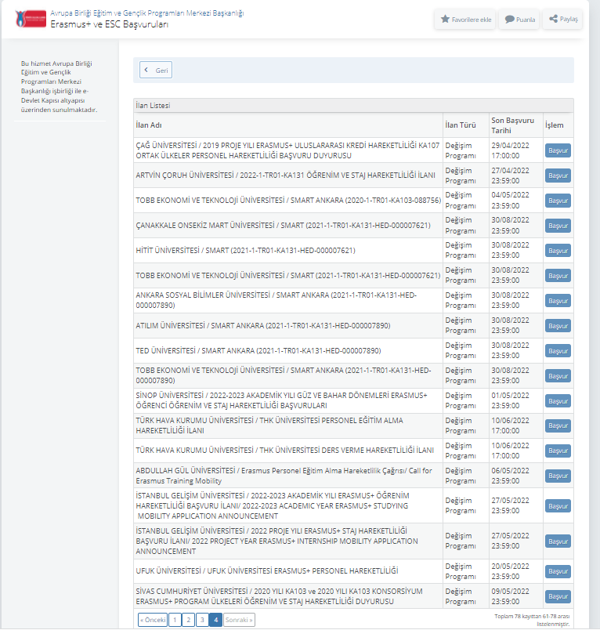
GİRİŞ
Üniversitemizi seçerek ‘Başvur’ seçeneğine tıklayınız.

Slide 9
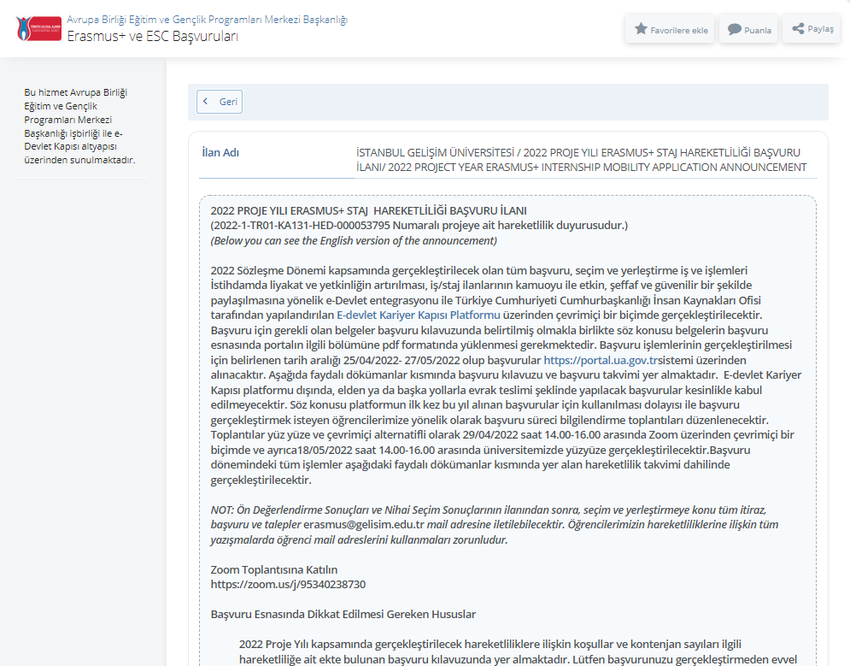
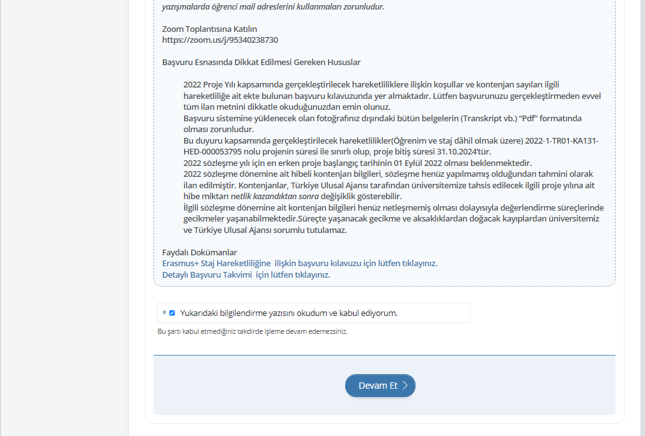
BAŞVURU
Onay akabinde ‘Devam Et’ seçeneğine Tıklayınız.

Slide 10
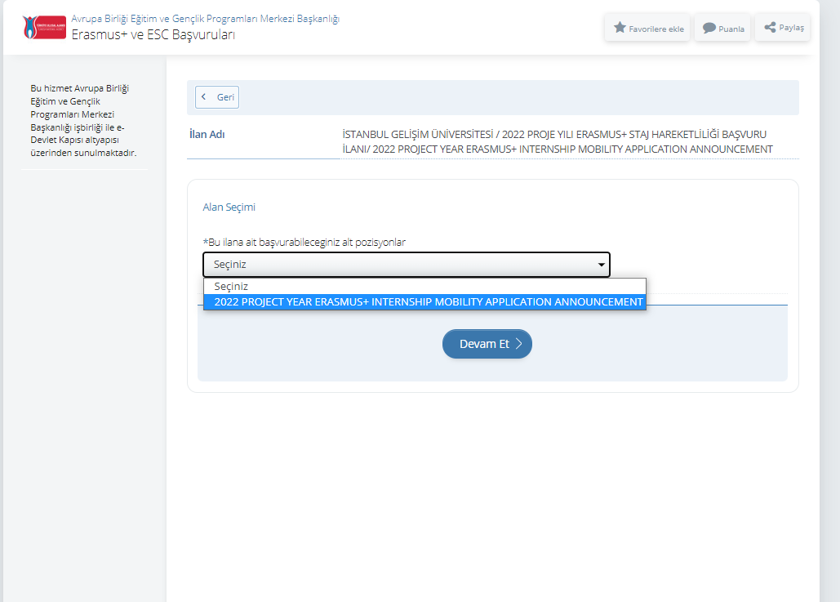
BAŞVURU
Alt Başvuruyu Seçiniz. Ardından ‘Devam Et’ seçeneğine tıklayınız.

Slide 11
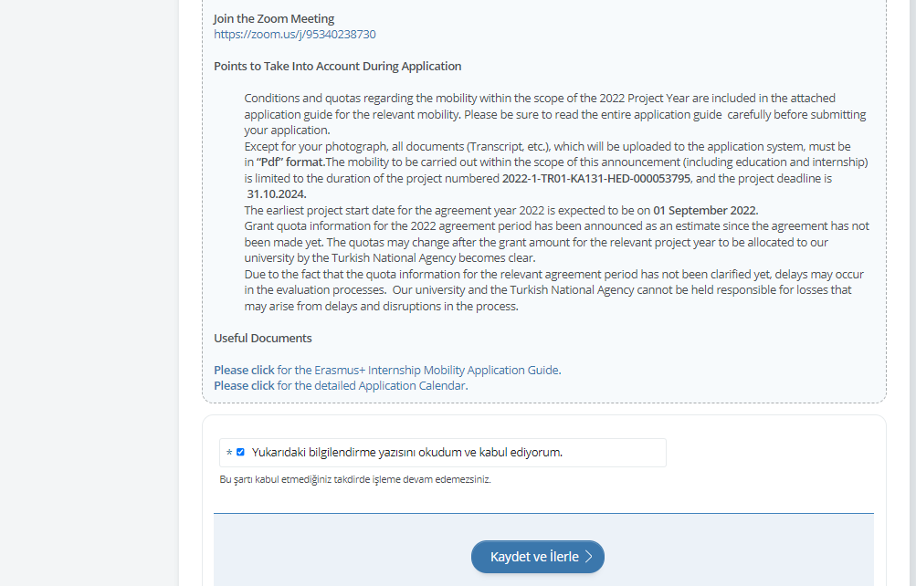
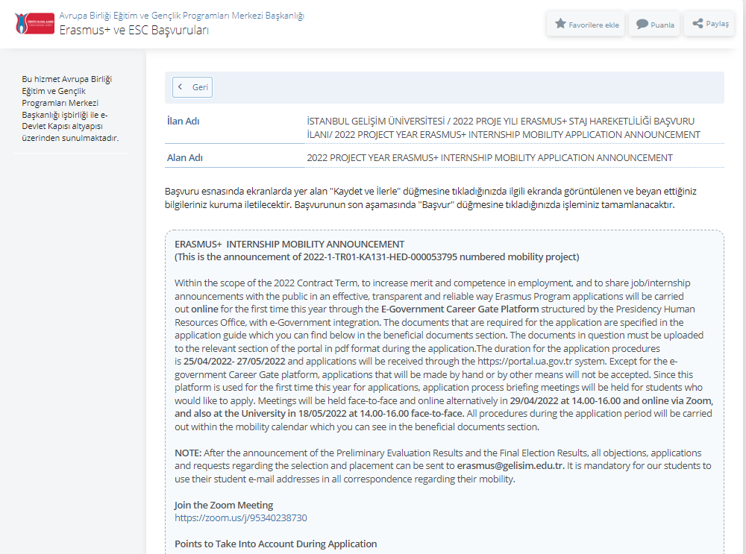
BAŞVURU
Onay akabinde ‘Kaydet ve İlerle’ seçeneğine Tıklayınız.

Slide 12
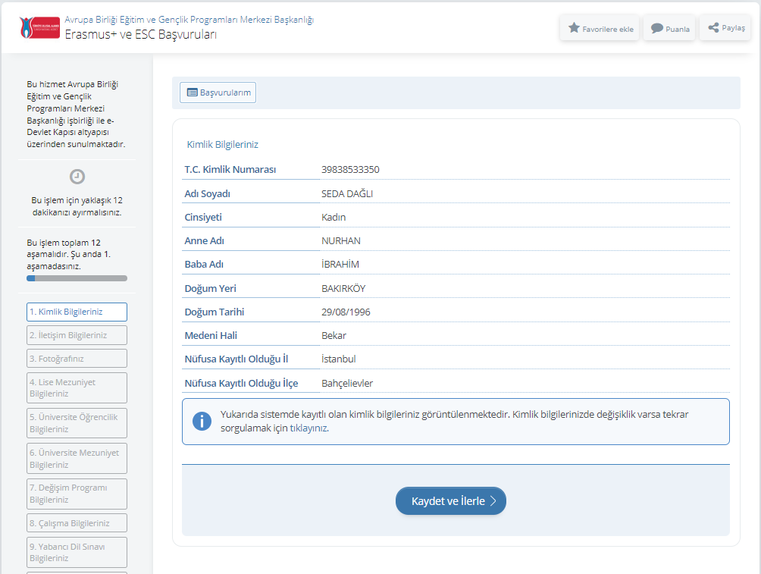
BAŞVURU
Bilgilerinizi kontrol ediniz. Herhangi bir problem yok ise ‘Kaydet ve İlerle’ seçeneğine tıklayınız.

Slide 13
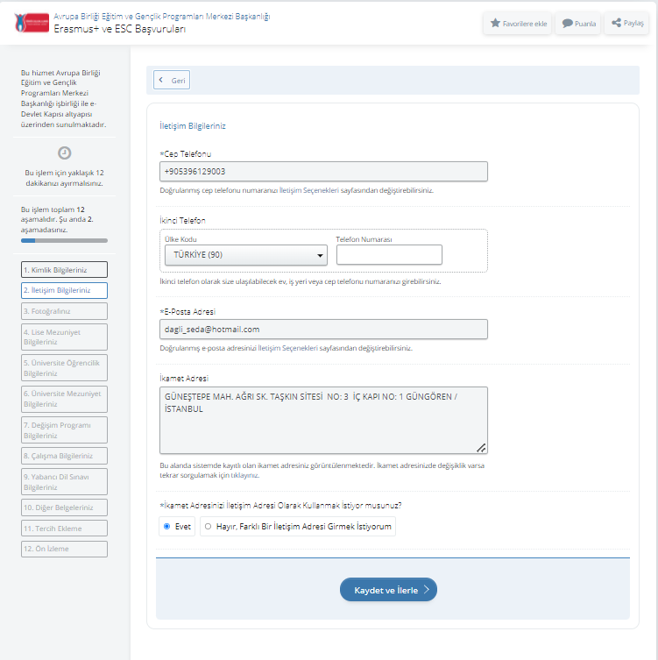
BAŞVURU
Bilgilerinizi kontrol ediniz. Herhangi bir problem yok ise ‘Kaydet ve İlerle’ seçeneğine tıklayınız.

Slide 14
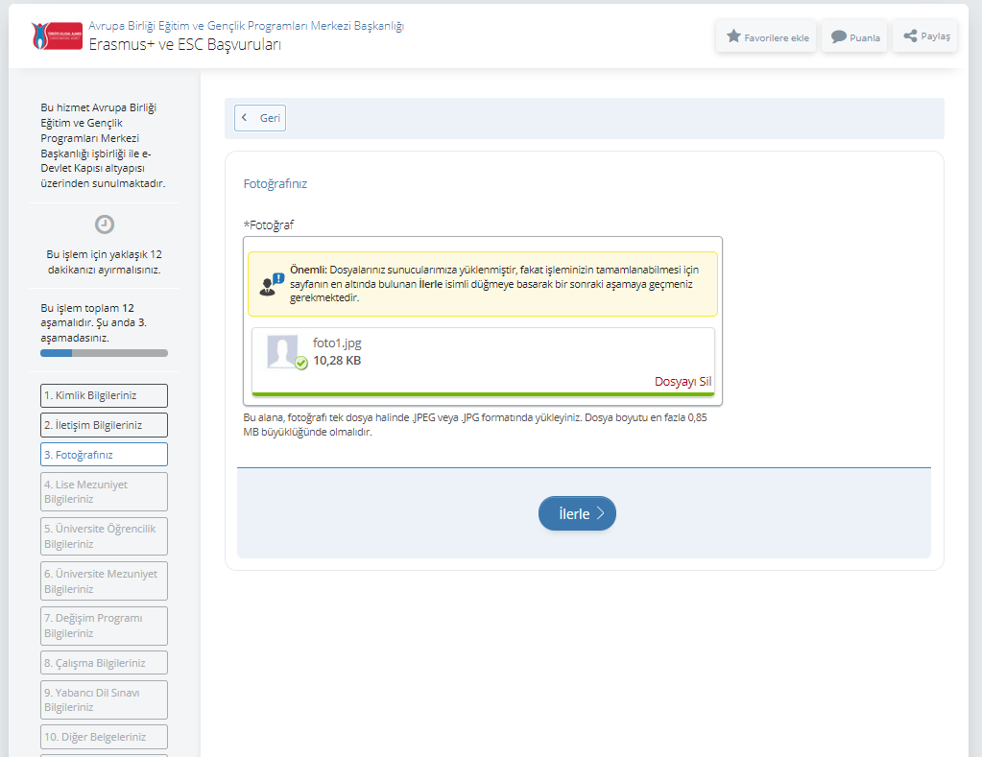
BAŞVURU
Başvurunuz için fotoğraf yükleyerek ‘İlerle’ seçeneğine tıklayınız.

Slide 15
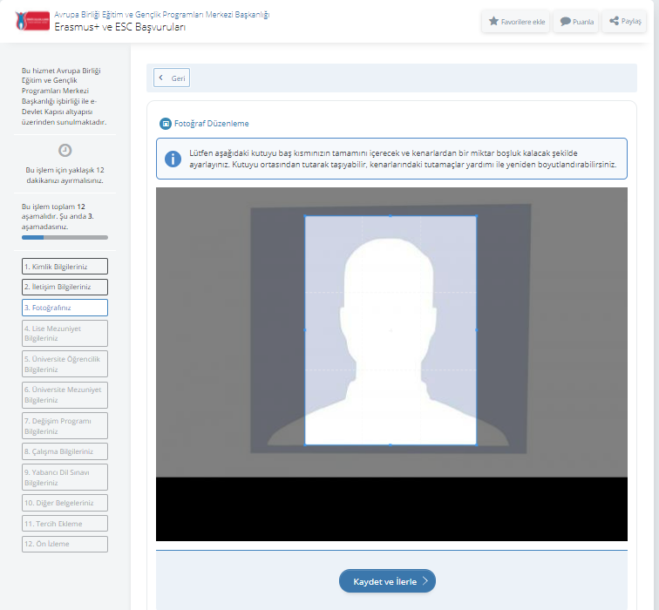
BAŞVURU
Başvuru formunuzda görünmesini istediğiniz fotoğraf alanını seçerek ‘Kaydet ve İlerle’ seçeneğine tıklayınız.

Slide 16
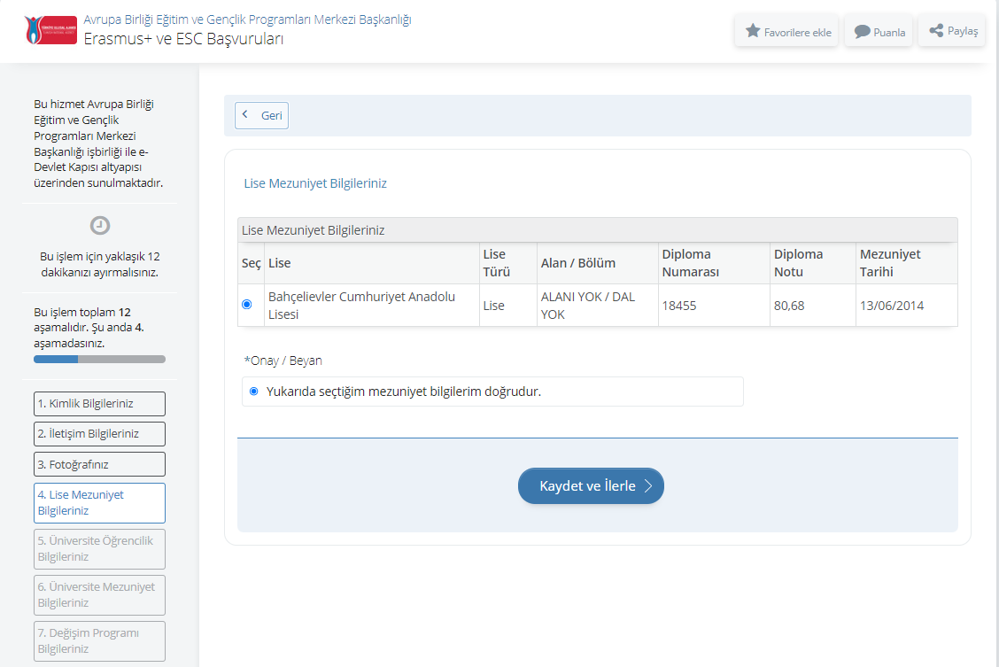
BAŞVURU
Lise mezuniyet bilgilerinizi kontrol ediniz. Herhangi bir problem yok ise onay kısmını işaretleyerek ‘Kaydet ve İlerle’ seçeneğine tıklayınız.

Slide 17
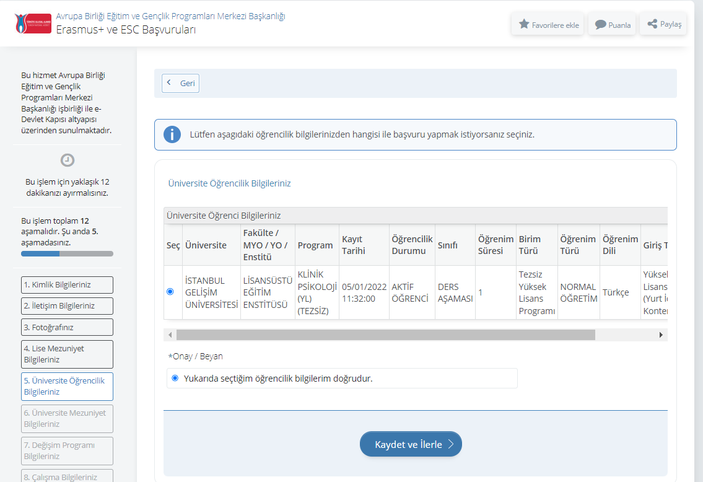
BAŞVURU
Üniversite öğrencilik bilgilerinizi kontrol ediniz. Herhangi bir problem yok ise onay kısmını işaretleyerek ‘Kaydet ve İlerle’ seçeneğine tıklayınız.

Slide 18
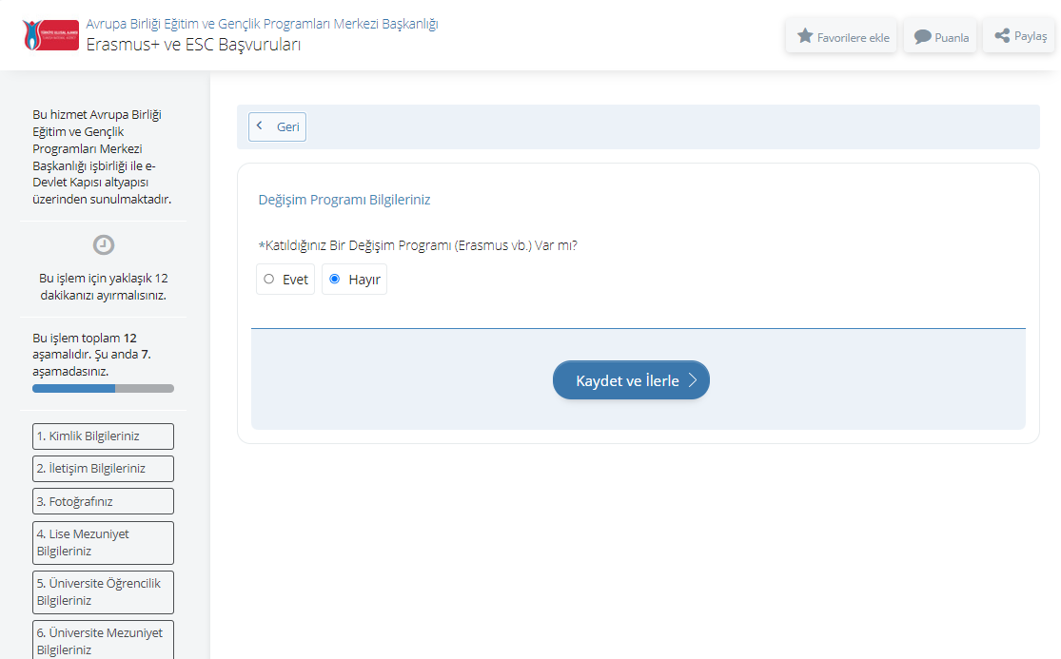
BAŞVURU
Daha evvel değişimden faydalanmadı iseniz ‘Hayır’ seçeneğini seçerek‘Kaydet ve İlerle’ seçeneğine tıklayınız.

Slide 19
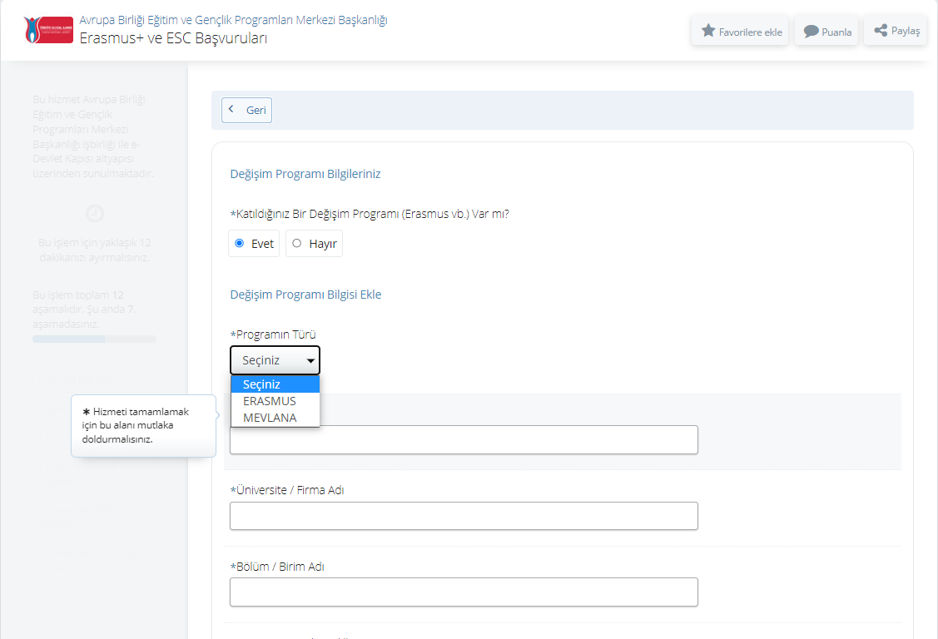
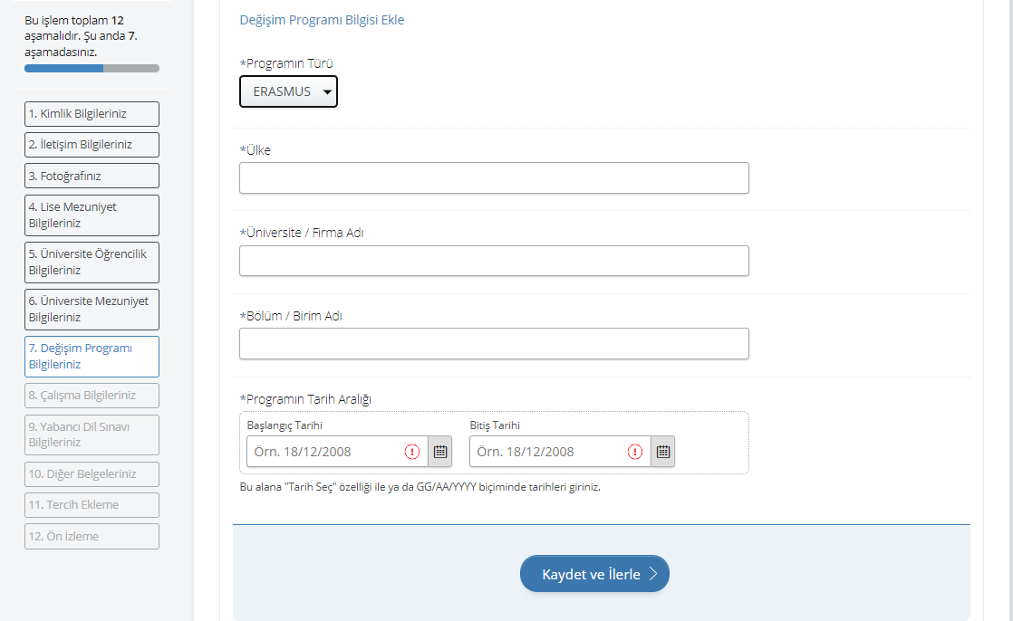
BAŞVURU
Daha evvel değişimden faydalandı iseniz ‘Evet’ seçeneğini seçerek gerekli alanları doldurunuz. Ardından ‘Kaydet ve İlerle’ seçeneğine tıklayınız.

Slide 20
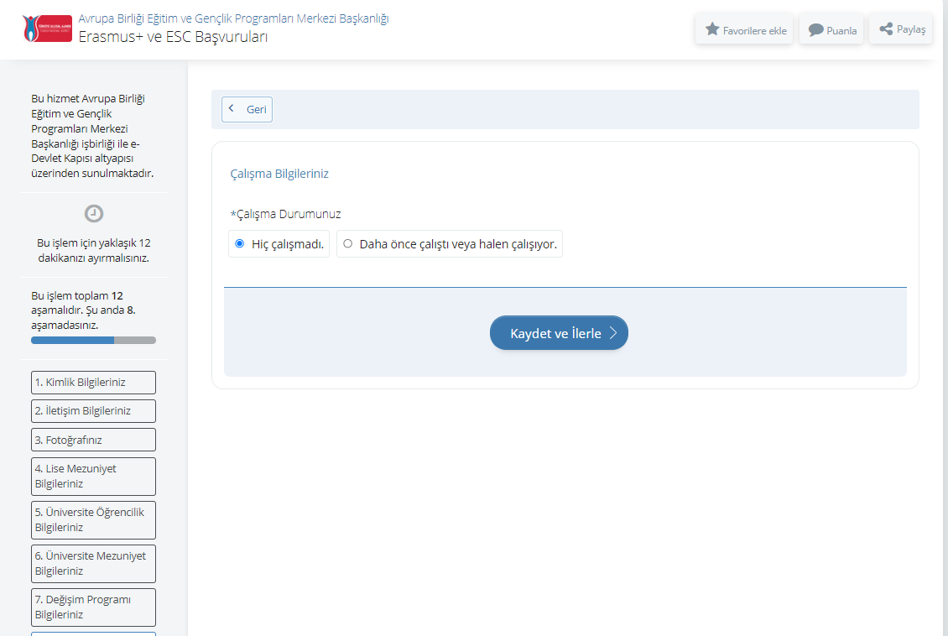
BAŞVURU
Çalışma durumunuzu seçiniz. Ardından ‘Kaydet ve İlerle’ seçeneğine tıklayınız.
Dikkat: Bu soru yalnızca Staj hareketliliği başvurusunda bulunmanız durumunda karşınıza çıkacaktır.

Slide 21
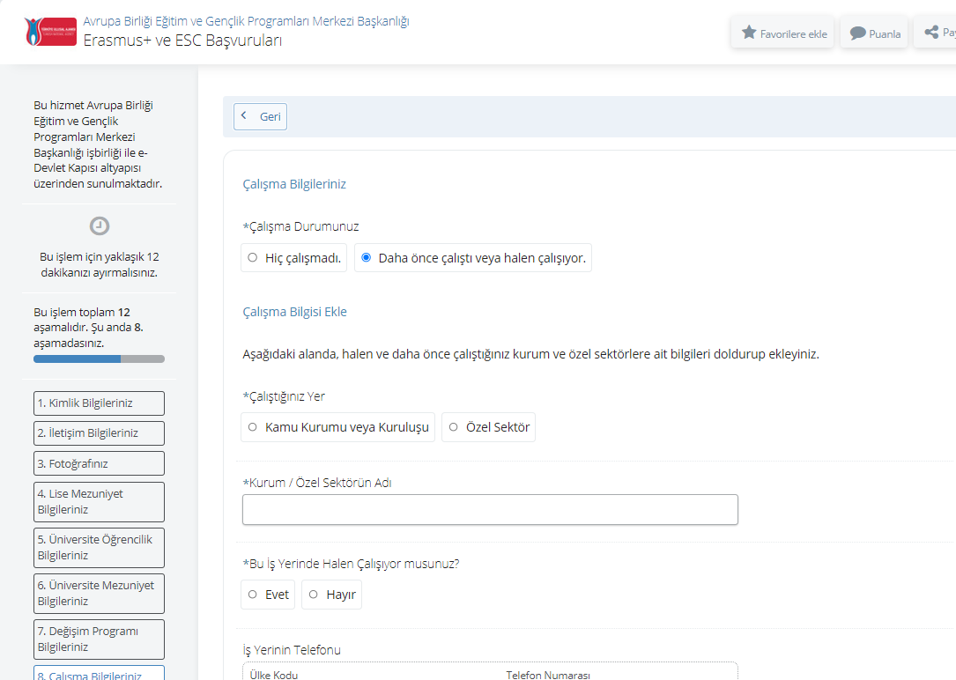
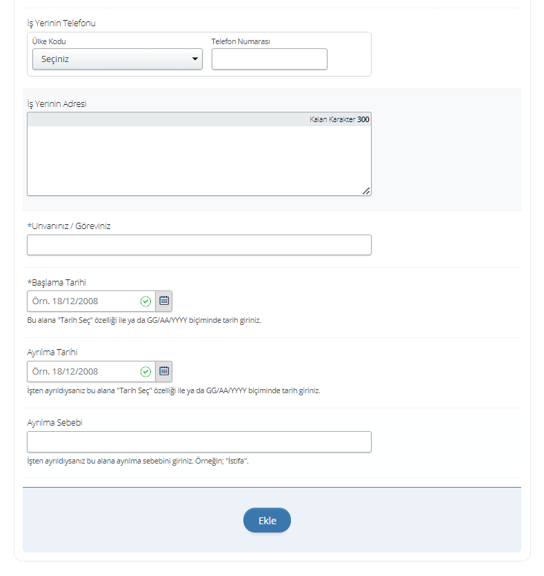
BAŞVURU
Daha önce çalıştı iseniz gerekli bilgileri girerek ‘Ekle’ seçeneğine tıklayınız.
Dikkat: Bu soru yalnızca Staj hareketliliği başvurusunda bulunmanız durumunda karşınıza çıkacaktır.

Slide 22
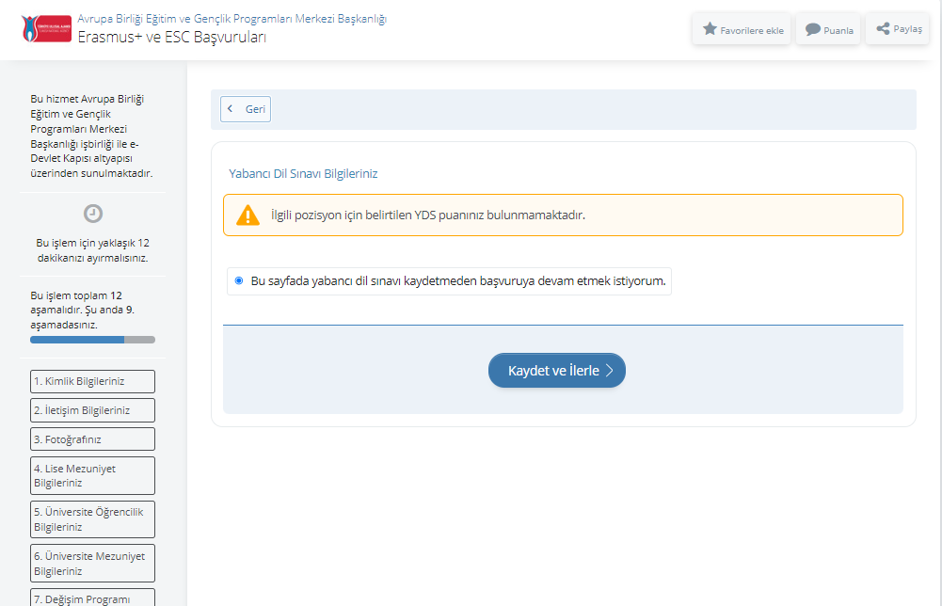
BAŞVURU
‘Bu Sayfada Yabancı Dil Sınavı Kaydetmeden Başvuruya Devam Etmek İstiyorum’ alanını işaretleyerek ‘Kaydet ve İlerle’ seçeneğine tıklayınız.
Dikkat: Yabancı Dil Sınavı Üniversitemiz Yabancı Diller Yüksekokulu tarafından gerçekleştirilecektir. ÖSYM tarafından gerçekleştirilen sınavlara yönelik puanlar başvuru için geçerli değildir.

Slide 23
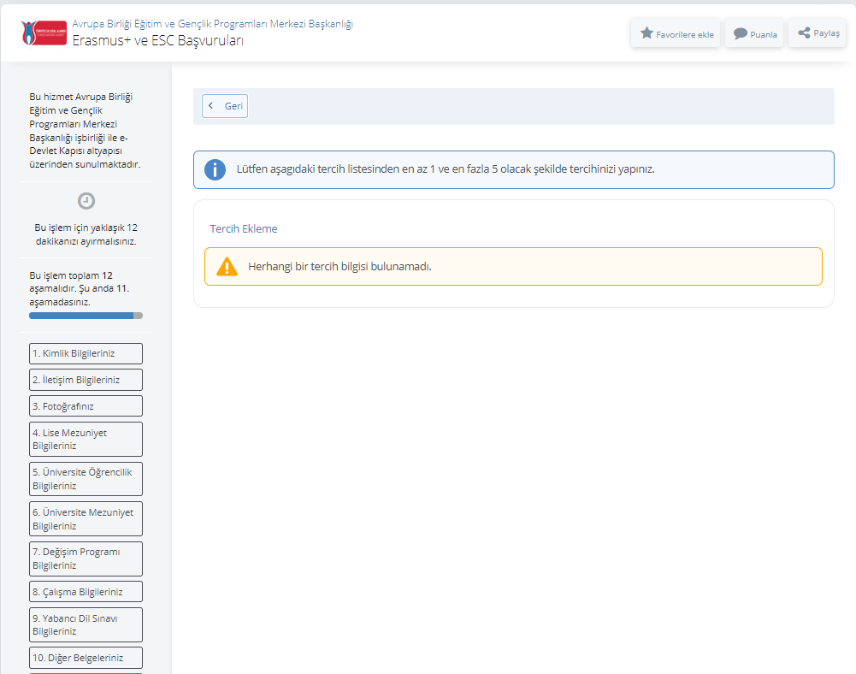
BAŞVURU
Bölümünüz ile anlaşmamız olan kurumlar arasından en az 1, en fazla 5 adet kurum seçerek sıralama yapınız.
Dikkat: Bu soru yalnızca Öğrenim hareketliliği başvurusunda bulunmanız durumunda karşınıza çıkacaktır.
Not: Kurum tercihi yapılmaksızın gerçekleştirilen Öğrenim Hareketliliği başvuruları geçersizdir.

Slide 24
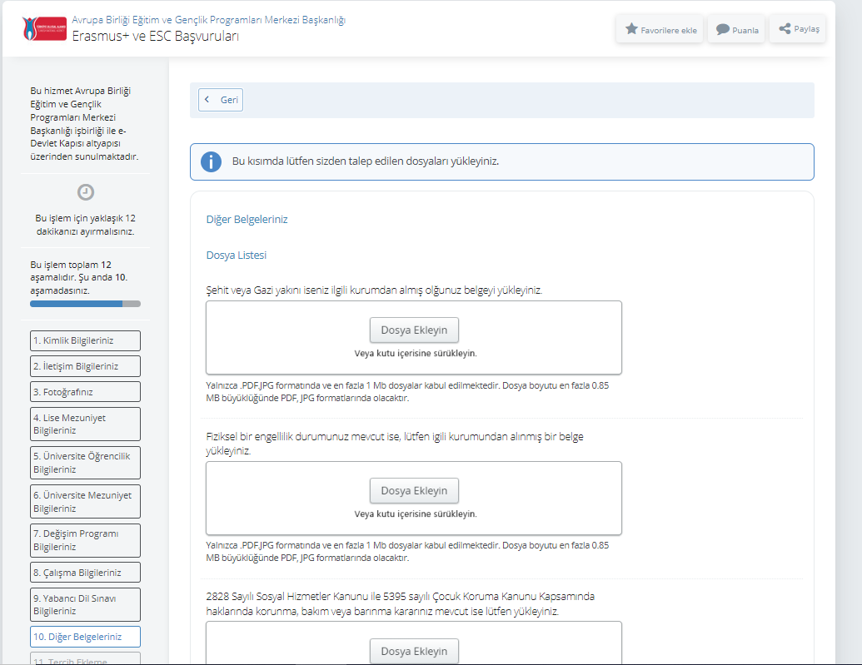
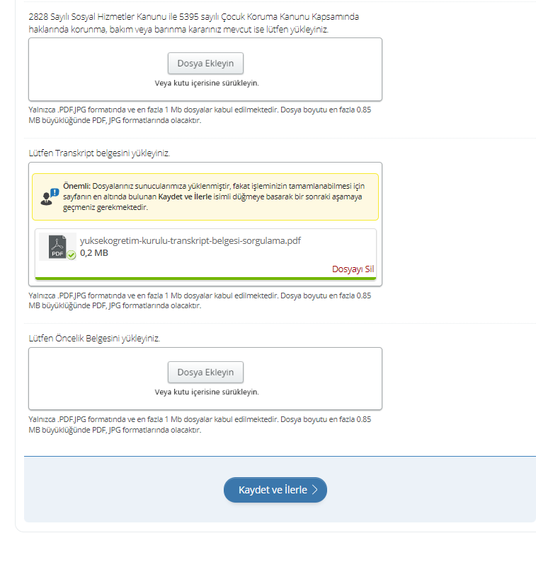
BAŞVURU
Lütfen Transkriptinizi Yüklemeyi unutmayınız. aksi halde başvurunuz geçersiz sayılacaktır!
Her iki hareketliliğe başvuran öğrencilerin ‘Öncelik Dilekçesi’ yüklemesi zorunludur. Yüklenmemesi durumunda başvurunuz geçersiz sayılacaktır.

Slide 25
BAŞVURU
Ön izleme aşamasında herhangi bir problem yok ise ‘Başvur’ seçeneği ile başvuruda bulunabilirsiniz.

Slide 26
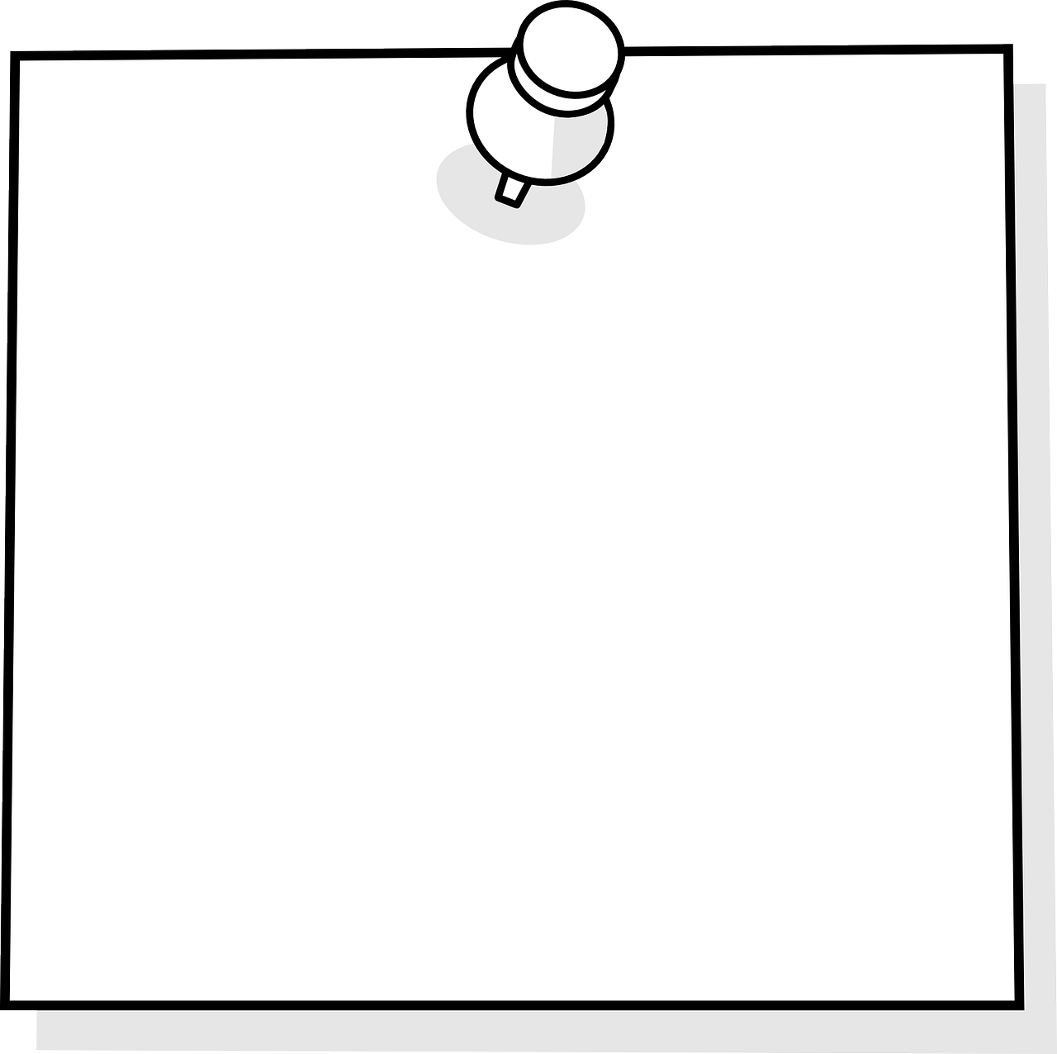
ÖNEMLİ
LÜTFEN DİKKAT !
Değerli Öğrencilerimiz,
-Tüm öğrencilerimizin başvuruları esnasında transkriptlerini sisteme yüklemelerinin zorunlu olduğunu ve yüklenmemesi durumunda başvurularının geçersiz sayılacağını,
-Her iki hareketlilik türüne başvuruda bulunan öğrencilerimizin Öncelik dilekçesinin sisteme yüklememeleri durumunda her iki başvurusunun da geçersiz sayılacağını,
-Sisteme yüklenen tüm belgelerin ‘pdf’ formatında olması zorunlu olduğunu,
-Transkripti oluşmamış veyahut henüz not girilmediğinden akademik ortalaması ‘0’ olarak görünen öğrencilerin bir önceki eğitim kademesinde oluşmuş not dökümünü yüklemeleri gerektiğini,
-Erasmus Staj Hareketliliğine başvuruda bulunan öğrencilerin başvuru esnasında sisteme kabul mektubu yüklemesi durumunda +10 puan alabileceğini,
-Öğrenim Hareketliliğine başvuruda bulunan öğrencilerin bölümleri ile anlaşmamız olan kurumlar arasından en az 1, en fazla 5 üniversite olmak üzere tercih yapmasının zorunlu olduğunu, yapılmadığı durumda başvurunun geçersiz sayılacağını,
Unutmayınız!

Slide 27
SORU
CEVAP
&

